Slide 1
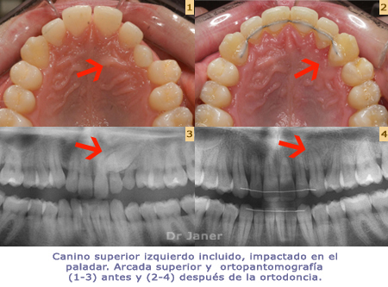
ANQUILOSIS
DEFINICIÓN La anquilosis temporo-mandibular, es la fusión ósea, fibrosa o cartilaginosa de las superficies que conforman la articulación: cavidad glenoidea del temporal-cóndilo mandibular. La anquilosis puede presentarse en periodo de crecimiento o después de completado este, afectando la función mandibular y en ocasiones estética facial. Los daños que se pueden presentar en esta patología no son solo funcionales o estéticos si no también psicológicos. Su causa puede ser una infección previa o una hemartrosis, producida por traumatismo, por degeneración articular, o por cirugía

Slide 2
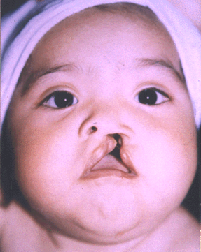
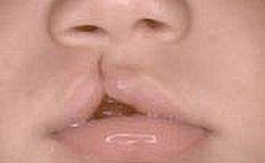
PALADAR HENDIDO
El paladar hendido se presenta cuando el paladar no se cierra completamente sino que deja una abertura que se extiende hasta la cavidad nasal. La hendidura puede afectar a cualquier lado del paladar. Puede extenderse desde la parte anterior de la boca (paladar duro) hasta la garganta (paladar blando). A menudo la hendidura también incluye el labio. El paladar hendido no es tan perceptible como el labio leporino porque está dentro de la boca. Puede ser la única anomalía que presenta el niño o puede estar asociado con el labio leporino u otros síndromes.

Slide 3
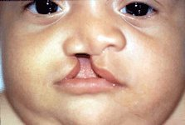
LABIO LEPORINO
El labio leporino es una anomalía en la que el labio no se forma completamente durante el desarrollo fetal. El grado del labio leporino puede variar enormemente, desde leve (muesca del labio) hasta severo (gran abertura desde el labio hasta la nariz).

Slide 4
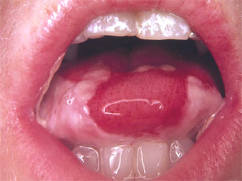
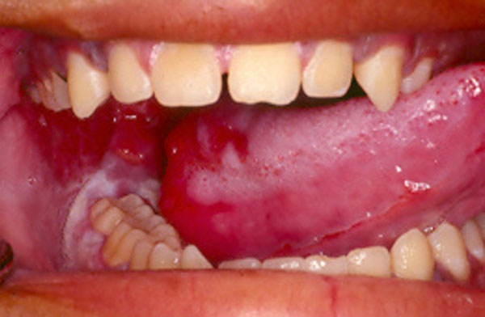
MUCOSITIS
Es la hinchazón, irritación y ulceración de las células mucosas que revisten el tracto digestivo. Puede desarrollarse desde la boca hasta el ano.

Slide 5
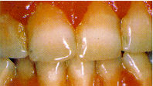
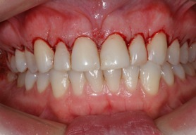
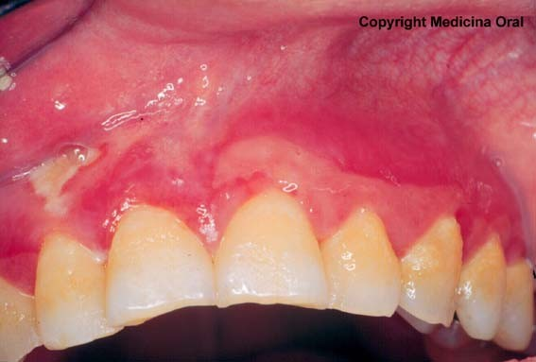
GINGIVITIS
DEFINICIÓN
La gingivitis esuna forma de enfermedad periodontal que se presenta cuandouna inflamacióne infeccióndestruyen el tejido de soporte de los dientes,incluyendo la gingiva (encías), los ligamentos periodontales ylos alvéolos dentales (hueso alveolar). Las encías inflamadas duelen, se hinchan y sangran fácilmente. La gingivitis es una dolencia muy frecuente y puede aparecer en cualquier momento tras el desarrollo de la dentición.

Slide 6
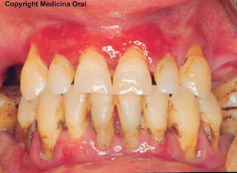
LA GINGIVITIS DESCAMATIVA
Es un proceso poco conocido y doloroso que afecta con frecuencia a las mujeres en la posmenopáusica. En esta enfermedad, las capas externas de las encías se separan del tejido subyacente, dejando al descubierto las terminaciones nerviosas. Las encías se vuelven tan frágiles que esas capas se pueden desprender al frotarlas con un algodón o con el estímulo de aire de una jeringa odontológica.

Slide 7
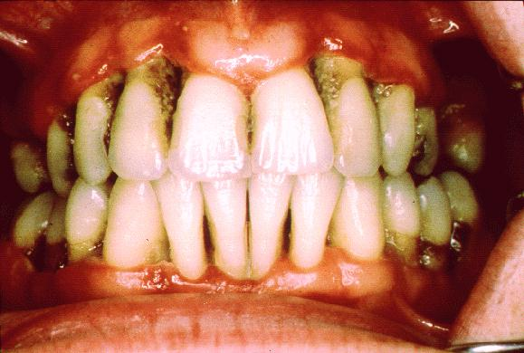
PERIODONTITIS
La periodontitis (piorrea) aparece cuando la gingivitis se propaga a las estructuras que sostienen el diente, es una de las causas principales del desprendimiento de los dientes en los adultos y es la principal en las personas de mayor edad.

Slide 8
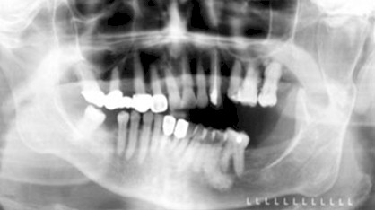
HIPERPLASIA CONDILAR
Es una alteración que se caracteriza por el crecimiento excesivo y progresivo que afecta el cóndilo, cuello, cuerpo y la rama mandibular. Es una enfermedad auto limitante y deformante, porque el crecimiento es desproporcionado desde antes de terminar el crecimiento general del individuo y continúa cuando aquel ha concluido.

Slide 9
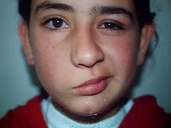
PARALISIS FACIAL DE BELL
Parálisis: Es una pérdida o disminución de los movimientos que se dan en una o varias partes del cuerpo, producidas por la infección propia del músculo o bien por causas neurológicas.

Slide 10
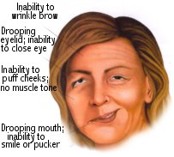
PARALISIS FACIAL PERIFERICA
Es una pérdida o disminución de los movimientos que se dan en una o varias partes del cuerpo, producidas por la infección propia del músculo o bien por causas neurológicas.

Slide 11
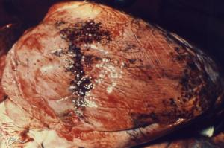
NEUMONÍA POR MYCOPLASMA PNEUMONIAE
Es una enfermedad respiratoria (pulmonar) causada por una bacteria llamada mycoplasma pneumoniae
SIGNOS Y SÍNTOMAS
- Dolor de cabeza - Fiebre, puede ser alta - Escalofríos - Sudoración excesiva - Tos: generalmente seca, sin flema ni sangre. - Dolor en el pecho - Irritación de la garganta

